Slide 1

1
集群无人机协同SLAM
Collaborative SLAM Functioned on Multi UAVs
答辩人：刘昭宏
指导教师：布树辉
团队成员：张一竹、贾旋
Notes:
老师们，同学们，晚上好，我是布树辉老师毕设组的刘昭宏，接下来我来进行我的开题答辩；
我的毕设题目为，集群无人机协同SLAM；

Slide 2
2
01
研究背景与现状
02
研究内容与方法
目录
Research Background and Current Situation
Research Contents and Methods
CONTENTS
03
关键技术说明
04
论文进度安排
Key Technologies
Schedule for Thesis Paper
Notes:
我将从研究背景与现状，内容与方法，关键技术，进度安排四个方面介绍

Slide 3

3
01
研究背景与现状
Research Background and Current Situation
Notes:
首先是研究背景，为什么需要这样一个研究

Slide 4
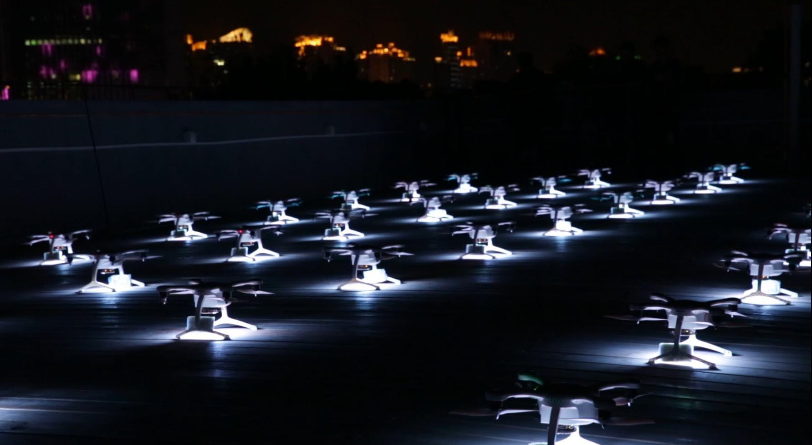
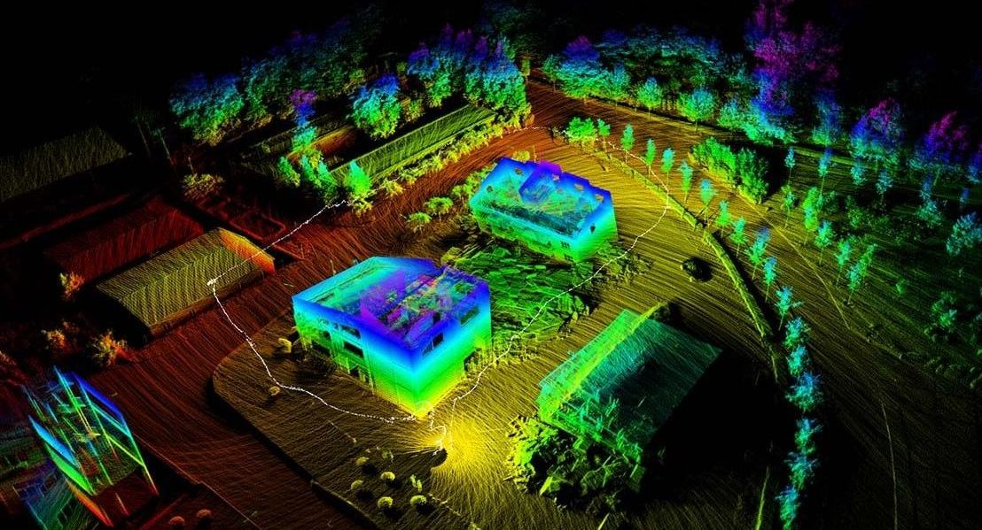

研究背景
S e a r c h B a c k g r o u n d
4
无人机集群
同时定位与建图（SLAM）
系统的可靠性，任务完成与否
任务执行效率，如时间
任务执行方式
利用相机或激光雷达定位和建图
单平台SLAM效果受限
多平台协作SLAM的优势
GPS
研究背景与现状
研究内容与方法
关键技术说明
论文进度安排
Notes:
当今单架无人机上可以集成更多的系统，广泛应用于灾害救援、监控巡查、电力巡检、农业植保等领域；
但是单架无人机系统的可靠性不高，如果故障则任务失败，会影响任务的完成；
并且对于较大地理范围的任务，单架无人机的任务执行效率偏低，比如花费较多时间；
单架无人机对任务的执行方式也有限制，往往方式单一；
而这三点缺陷，可以通过集群无人机的方式进行很好的弥补；
对于集群无人机的自主导航，基本是依靠GPS，但其精度受信号强弱影响，在一些特定场景下，比如室内，精确度不够；
引入SLAM，即机器人在未知环境从未知位置运动，过程中进行自身定位和建图，且使用相机和激光雷达，不受信号影响；
但是对于单机SLAM，范围有限，建图稀疏；于是多机SLAM展现出优势；

Slide 5
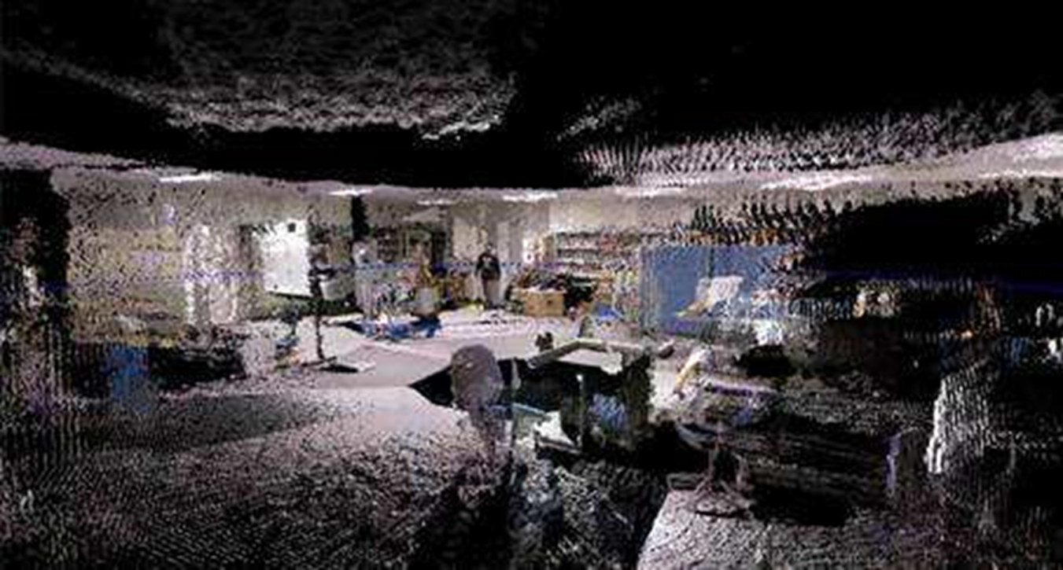
研究现状-SLAM
C u r r e n t S i t u a t i o n o f S L A M
5
视觉SLAM
使用相机，造价较低
四大步骤：里程计、优化、回环检测、建图
ORB-SLAM方案
受光照影响大
激光SLAM
单线束激光雷达或多线束激光雷达
不受光照影响，但受天气影响，且造价昂贵
研究背景与现状
研究内容与方法
关键技术说明
论文进度安排
Notes:
SLAM大致分为四类：视觉、激光、融合、新颖
融合为相机+激光；新颖为神经网络的语义分割；不是研究内容；
激光：单线束和多线束，区别就是2D和3D地图；但；
视觉：优化是处理噪声、回环是判断场景到达
比较优秀的方案有ORB SLAM
但是视觉SLAM受光照影响大，如果过曝，特征点提取不出

Slide 6
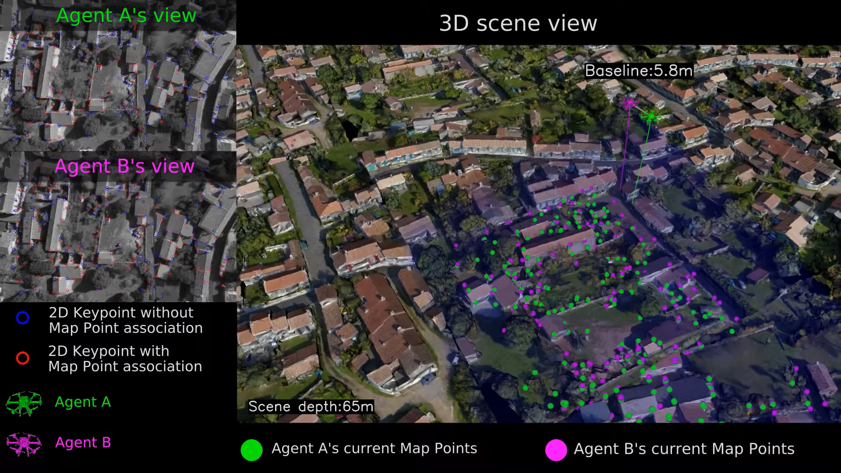
研究现状-多无人机SLAM
C u r r e n t S i t u a t i o n o f S L A M U s e d O n U A V s
6
特点
1
VINS-Fusion方案
双机共同建图
可变基线，视深可变
内核
2
跟踪进程
建图进程
优化进程
研究背景与现状
研究内容与方法
关键技术说明
论文进度安排
Notes:
无人机搭载SLAM的研究相关高校已经开展；苏黎世；
双机携带单目相机建图，特点是双机距离可变，意味着视深可变；
该系统主要有三个进程；

Slide 7
研究现状-多无人机SLAM
C u r r e n t S i t u a t i o n o f S L A M U s e d O n U A V s
7
CCM-SLAM
Sever
Agent 1
Agent n
一种多机器人协同SLAM方案
使用服务器+多终端设计
子端完成SLAM前端，传数据给服务器
服务器处理合并，向子端发指令
多机建图的拼合
主要根据关键帧判断是否重叠
仍然需要几何验证
研究背景与现状
研究内容与方法
关键技术说明
论文进度安排
Notes:
另一个优秀的开源多无人机协作方案是CCM；
其使用了服务器+终端的设计，子端完成SLAM的前端任务，传输数据给服务器；
服务器完成后端及数据处理，发送指令；
关于多机建图也已经有相关研究，主要是根据关键帧来判断地图场景是否重叠，但是仍然需要几何方法验证；

Slide 8
8
02
研究内容与方法
Research Contents and Methods
Notes:
接下来我来介绍一下研究内容方法；

Slide 9
研究目标 R e s e a r c h T a r g e t s
9
本研究旨在实现一套能够在室内高精度环境或GPS拒止环境下使用视觉进行多机定位和大范围建图的多无人机协同SLAM的方案
在SLAM方面：掌握一些优秀的开源方案，做出一定的融合；有一套针对地图融合的方法
在仿真方面：在ROS的gazebo仿真平台中控制多个无人机协同完成同时定位与建图的任务
在真机方面：实现单机的视觉SLAM；在安全的前提下实现双机协同SLAM，得到场景地图
研究背景与现状
研究内容与方法
关键技术说明
论文进度安排

Slide 10
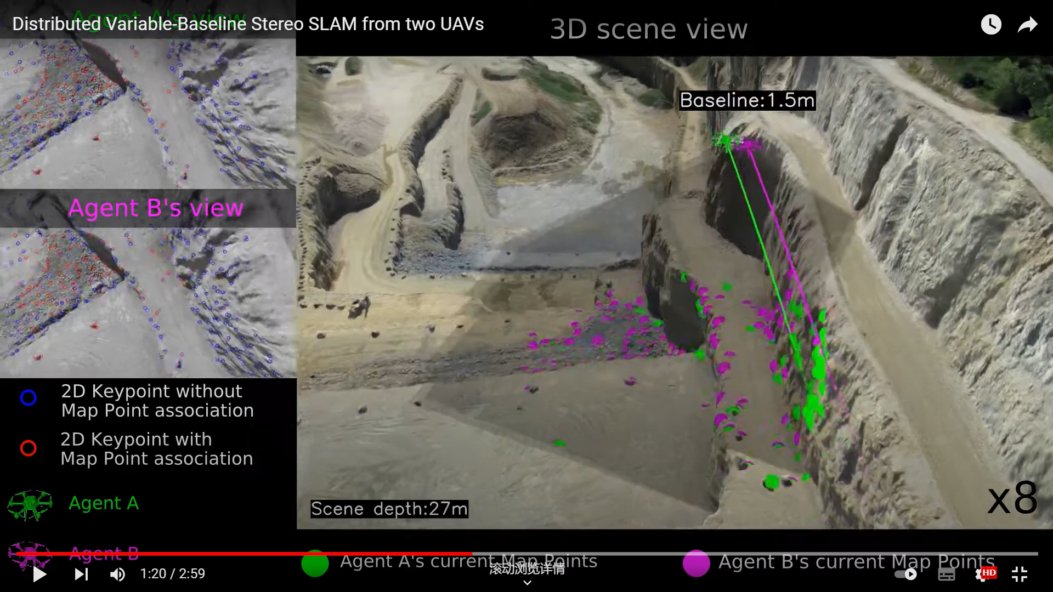
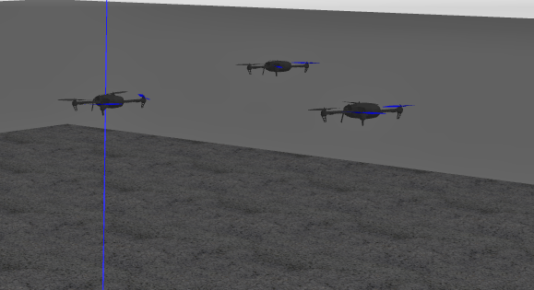
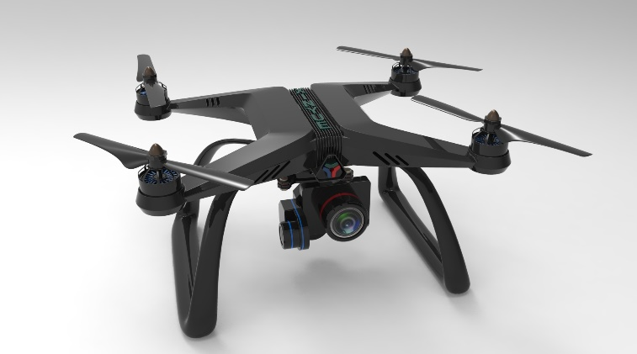
研究内容 R e s e a r c h C o n t e n t s
10
SLAM
仿真
1
2
真机
3
视觉SLAM的特征点提取、匹配、后端；SLAM框架；
CCM-SLAM协同机制
VINS-Fusion中IMU与相机数据融合
ROS和PX4话题发布控制
更改定位方式，更改场景
使用摄像头，获取数据
单机和多机的SLAM，获得定位，构建地图
通过MAVROS与地面站通信
SLAM关键数据的传输
多无人机与地面站之间的数据传输机制
可变基线技术
研究背景与现状
研究内容与方法
关键技术说明
论文进度安排

Slide 11
研究方法
R e s e a r c h M e t h o d s
11
仿真实现
学习ROS基础知识，在gazebo中跑通单机和多机的仿真实验
3
研读主要参考文献
真机实验
4
先通读一下主要的参考文献，建立对所研究 问题的基本认识，了解基本的方法等
配置真机的环境，在真机上实现仿真上跑通的程序，引入UWB的定位
1
2
研究实现无人机slam
需要学习SLAM基础数学知识，利用数据集跑通一个完整的SLAM框架
研究背景与现状
研究内容与方法
关键技术说明
论文进度安排

Slide 12
12
03
关键技术说明
Key Technologies

Slide 13
关键技术 K e y T e c h n o l o g I e s
13
ROS和PX4的使用
1
ROS通过MAVROS发布和订阅话题的机制，能够与PX4通信，控制无人机
SLAM的实现需要借助ROS的功能包设计
多机协同框架和SLAM
2
最终的场景地图必须经过各终端地图的拼合
多机协作的框架规定了传输消息的类型
真机的操作
3
最终的实验需要用真机完成
完成图像的采集，需要操作真机与地面站通信
研究背景与现状
研究内容与方法
关键技术说明
论文进度安排

Slide 14
14
04
论文进度安排
Schedule of Thesis Paper

Slide 15
进度安排 S c h e d u l e
15
时间段 | 进度
1/15-1/31 | 学习SLAM算法，了解其基本原理
1/31-2/14 | 跑通无人机上的SLAM代码，能够使用无人机建图
2/14-2/28 | 详细学习OpenCV的成员函数
3/01-3/21 | 研究掌握拼接地图的策略和方法
3/21-4/07 | 研究多机SLAM，并且引入地图拼接
4/07-5/01 | 整合代码，真机实验
5/01-6/01 | 论文撰写，准备答辩
研究背景与现状
研究内容与方法
关键技术说明
论文进度安排

Slide 16
16
THANKS

